Slide 1
Приёмы формирования читательской грамотности на уроках русского языка, литературы
Азанова Евгения Александровна,
учитель русского языка и литературы
МБОУ СОШ №7 г.Чайковский

Slide 2
Определение PISA (Международная программа по оценке образовательных достижений учащихся)
Читательская грамотность – это способность человека понимать, использовать, оценивать тексты, размышлять о них и заниматься чтением, чтобы достигать своих целей, расширять свои знания и участвовать в социальной жизни.

Slide 3
Читательская грамотность
Опора на текст
Опора на внетекстовые знания
Найти и извлечь информацию
Сформировать общее понимание текста
Осмысление и оценка формы текста
Связь сообщения текста с собственными убеждениями и опытом
Интегрировать и интерпретировать информацию
Толковать текст
Реконструкция авторского замысла

Slide 4
Приём «Верите ли Вы, что…»
Приём связывает разрозненные факты в единую картину.

Slide 5
Приём «Верите ли Вы, что…»
Определение | «Да» | «Нет»
1. Лексикология изучает лексику.
2. Фразеологизмы относятся к словам/сочетаниям слов с прямым значением.
3. Антонимы – слова с противоположным лексическим значением.
4. В толковых словарях омонимы разъясняются в одной и той же словарной статье и обозначается порядком номером.
5. Паронимы – это формы слова одной и той же части речи, сходные по звучанию и написанию, но разные по значению или употреблению.

Slide 6
Приём «Верите ли Вы, что…»
Тезис | ДА | НЕТ
1. Великий русский писатель Н.В. Гоголь родился в местечке Большие Сорочинцы Миргородского уезда Полтавской губернии в бедной семье.
2. В 1818 году Гоголь поступил в Царскосельский лицей, проучился там около двух лет, а затем принят в 1823 году в Нежинскую гимназию высших наук.
3. В гимназии он особенно много времени отдавал математике.
4. Выбрав военное дело, поступил на службу сначала писцом, потом помощником столоначальника в департамент уделов.
5. Повесть «Ночь перед Рождеством» - одна из повестей Н.В. Гоголя, вошедших в сборник «Миргород».

Slide 7
Приём «Мозаика», или «Реконструкция теста»
Приём сложения целого текста из частей.

Slide 8
Приём «Мозаика», или «Реконструкция теста»
Самостоятельно восстановите последовательность.
1. «Два кума отправились в дорогу».
2. «Чёрт украл месяц».
3.«Оксана не могла налюбоваться собою».
4.«Зимняя, ясная ночь наступила».
5. «Мать кузнеца Вакулы».
6.«Больно поколотил проклятый кузнец».
7.«Пойду к запорожцу Пузатому Пацюку».
8.«Достань, кузнец, царские черевички, выйду за тебя замуж».
9.«Кой чёрт, мешки стали как будто тяжелее прежнего».
10. «Ваше царское величество, не прикажите казнить, прикажите миловать!»

Slide 9
Приём «Мозаика», или «Реконструкция текста»
112. Изложение.
План.
Гончие выследили зайца.
Заяц пропал.
«Не выдавай меня!»
Охотник пощадил зайца.
План.
Заяц пропал.
Охотник пощадил зайца.
Гончие выследили зайца.
«Не выдавай меня!»

Slide 10
План урока
Грамматическое задание.
Текст диктанта
Пунктуационные ошибки.
Орфографические ошибки.

Slide 11
Приём «Тонкий и Толстый вопрос»
Приём формирования умения формулировать вопросы и соотносить понятия.
Тонкий предполагает однозначный краткий ответ, толстый – развёрнутый.

Slide 12
Приём «Письмо с дырками», или «Реставрация текста»
Описание – это функционально-смысловой ___________ речи, который используется в текстах для ______________________________________________. В основе описания – перечисление _________________________________________________. С помощью описания может быть изображено(-ы) ___________________ _____________________________________________________________________ ______________________________________________________________________. В описаниях преобладают такие части речи, как __________________ , _______________________, ___________________________________.

Slide 13
Заполните пропуски.
Без плана … идёт плохо.
… красна поправкой.
Взойдёт солнце и ... нашими воротами.
Слова для справок: над, ошибка, работа.

Slide 14
Приём «Опорный конспект»
Приём формирует умение находить и извлекать информацию из текста (таблицы, схемы, рисунки, подписи под рисунками и др.).

Slide 15
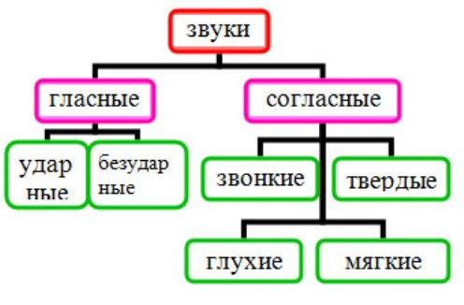
Приём «Опорный конспект»

Slide 16
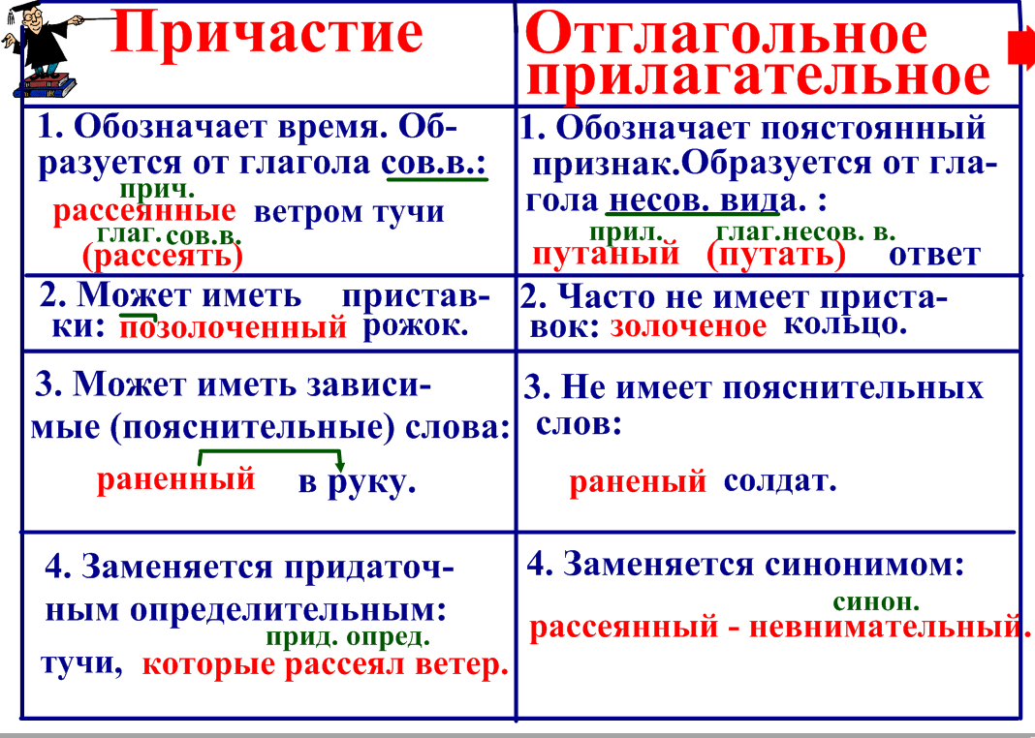
Приём «Опорный конспект»

Slide 17
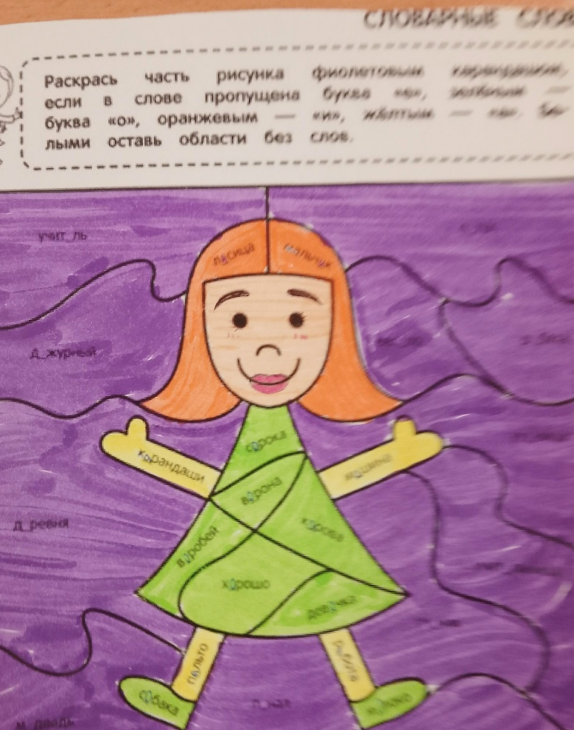
Приём «Раскраски»

Slide 18
Приём «Раскраски»
Красным цветом – если пишете Ь.
Синим цветом – если не пишете Ь.
Счита-лос(?) | Можно выле чит(?)ся | Тол(?)-ко
Специ-ал(?)-ные | Врач(?) | Яв-лял(?)-ся
Назы-ва-лис(?) | Танце-валос(?) | Итал(?)-янский
Мо-т(?)ив | ч(?)то | Стали сочи-нят(?)
Стали испол нят(?) | Пос-тел(?) | На свад(?)-бах
Счита-лос(?) | Можно выле чит(?)ся | Тол(?)-ко
Специ-ал(?)-ные | Врач(?) | Яв-лял(?)-ся
Назы-ва-лис(?) | Танце-валос(?) | Итал(?)-янский
Мо-т(?)ив | ч(?)то | Стали сочи-нят(?)
Стали испол нят(?) | Пос-тел(?) | На свад(?)-бах

Slide 19
Приём «Шаг за шагом»
Приём используется для активизации полученных ранее знаний.

Slide 20
Приём «Словарики»
Приём формирования умения организации разъяснения непонятных слов, работы со словарями.

Slide 21
Приём «Словарики»
Стихотворение «Бородино»
Редут
Картечь
Лафет
Бивак
Кивер
Мундиры
Штыки …

Slide 22
Приём «Чтение в кружок»
Приём помогает управлять процессом осмысления теста во время чтения.

Slide 23
Приём «Чтение с остановками»
Приём способствует выработке у учащихся внимательного отношения к точке зрения другого человека и спокойного отказа от своей, если она недостаточно аргументирована.

Slide 24
Приём «Синквейн»
Творческая работа по выявлению уровня осмысления текста.

Slide 25
Приём «Синквейн»
Образ Петра Великого в произведениях А.С. Пушкина
Пётр Великий.
Что я знаю о нём?
Поэма
«Медный всадник»
Поэма «Полтава» («Полтавский бой»)

Slide 26
Приём «Работа с вопросником»
Приём способствует нахождению информации из текста.

Slide 27
Приём «Кластер»
Приём формирует умения выделять смысловые единицы текста и графически оформлять в определенном порядке в виде грозди, компонуя материал по категориям.

Slide 28
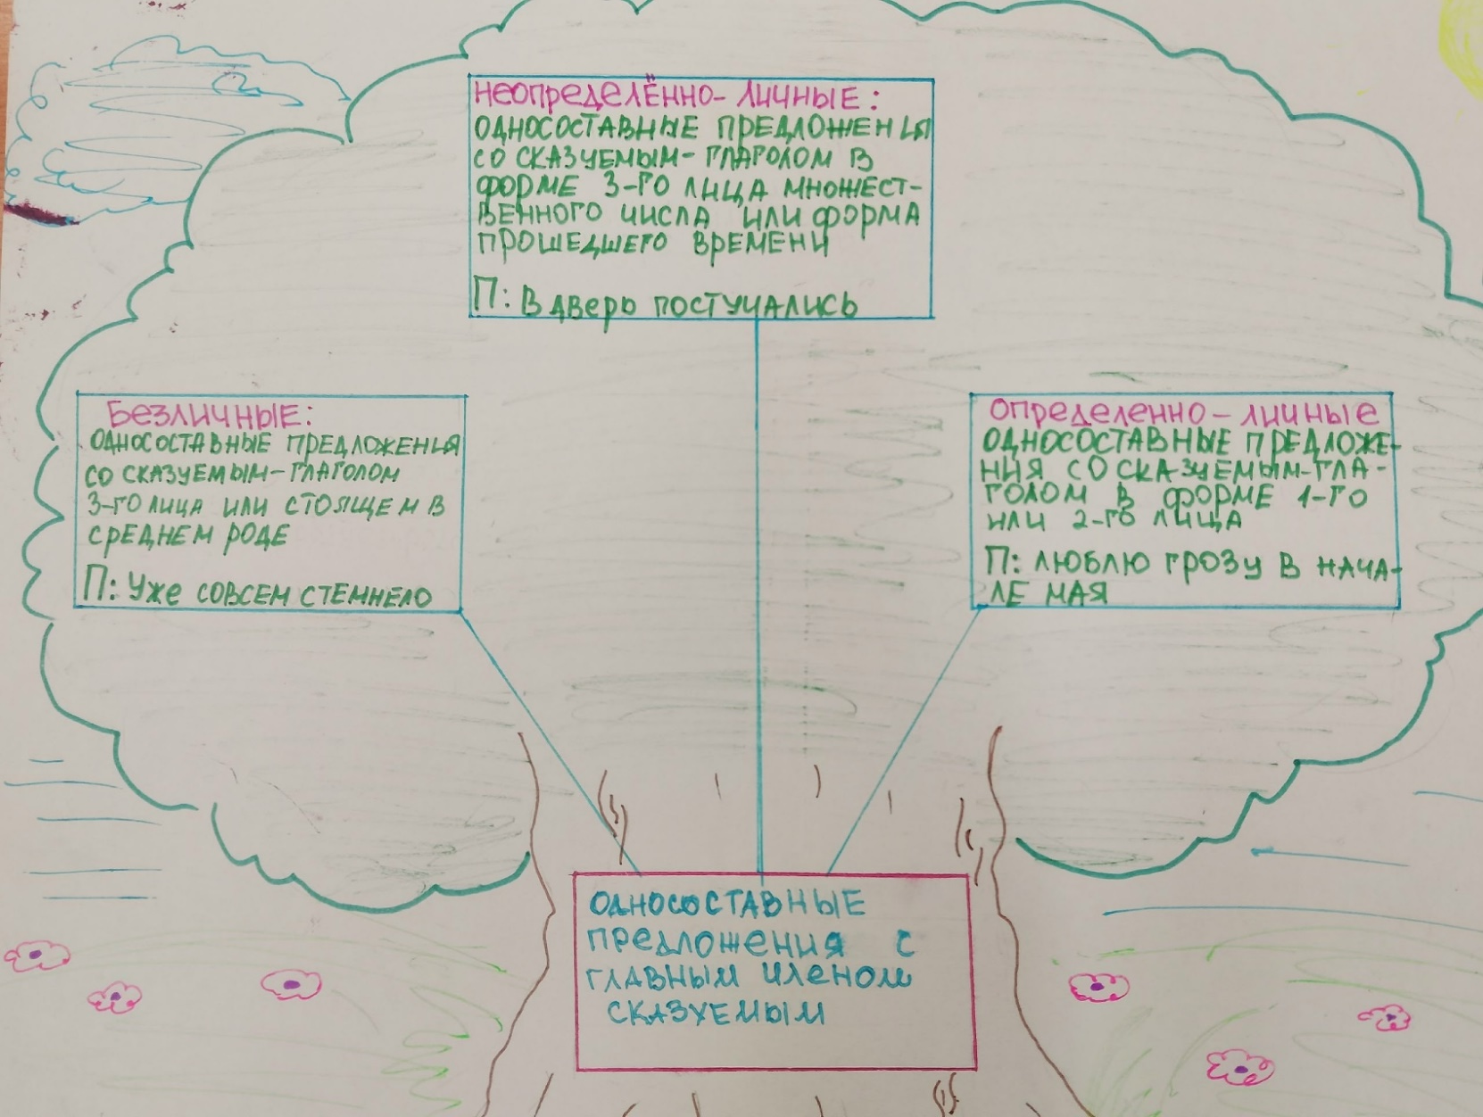
Приём «Кластер»

Slide 29
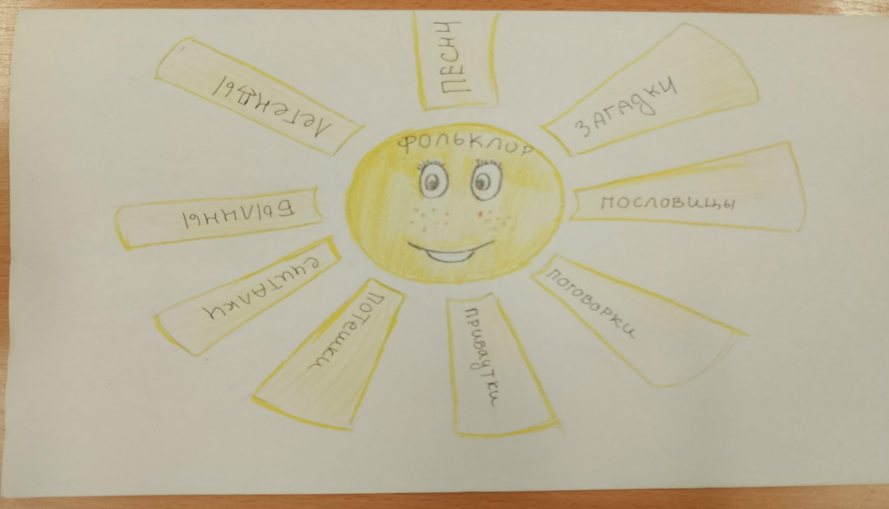
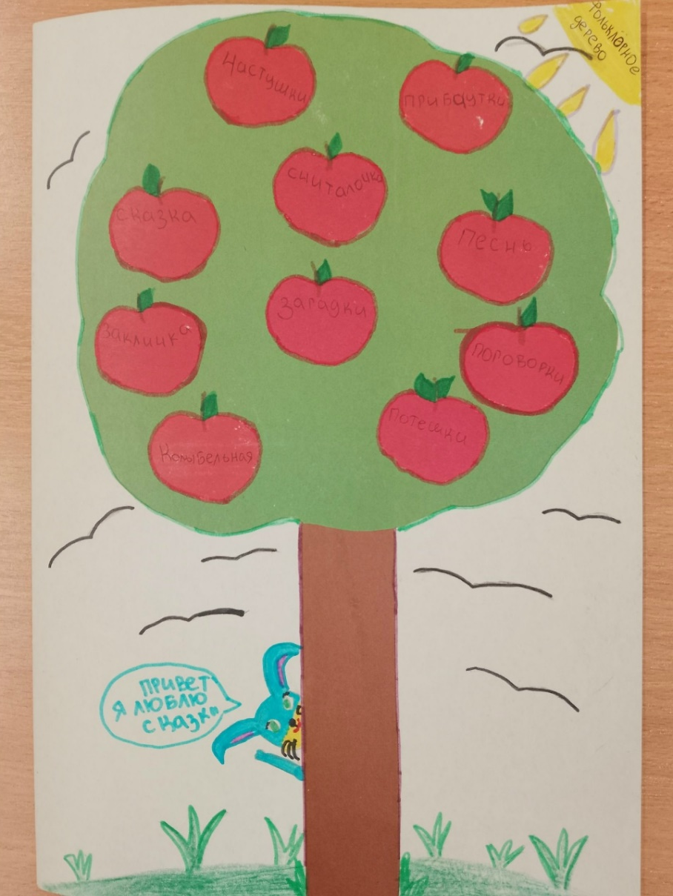
Приём «Кластер»
«Фольклорное дерево»

Slide 30
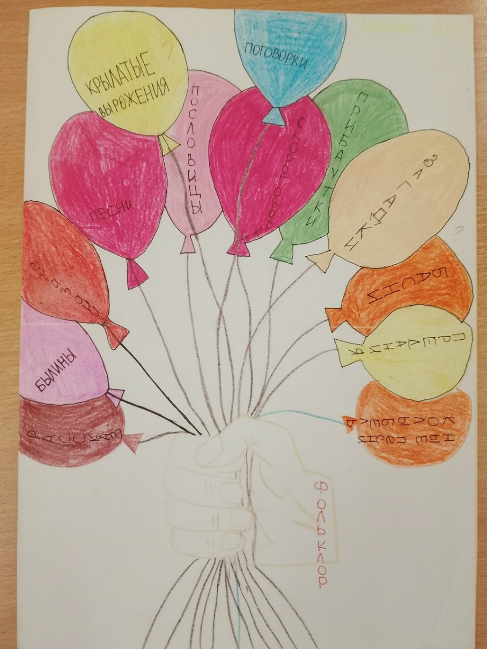
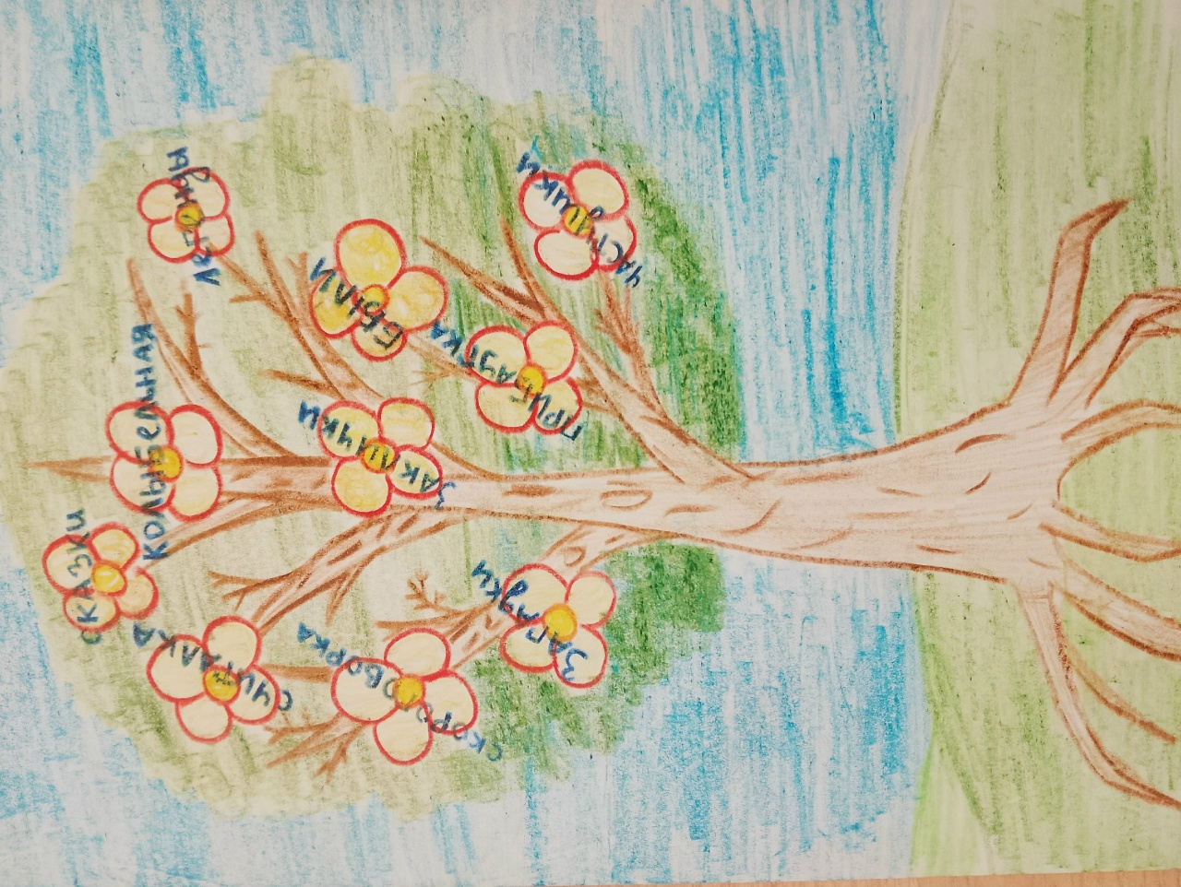
Приём «Кластер»
«Фольклорное дерево»

Slide 31
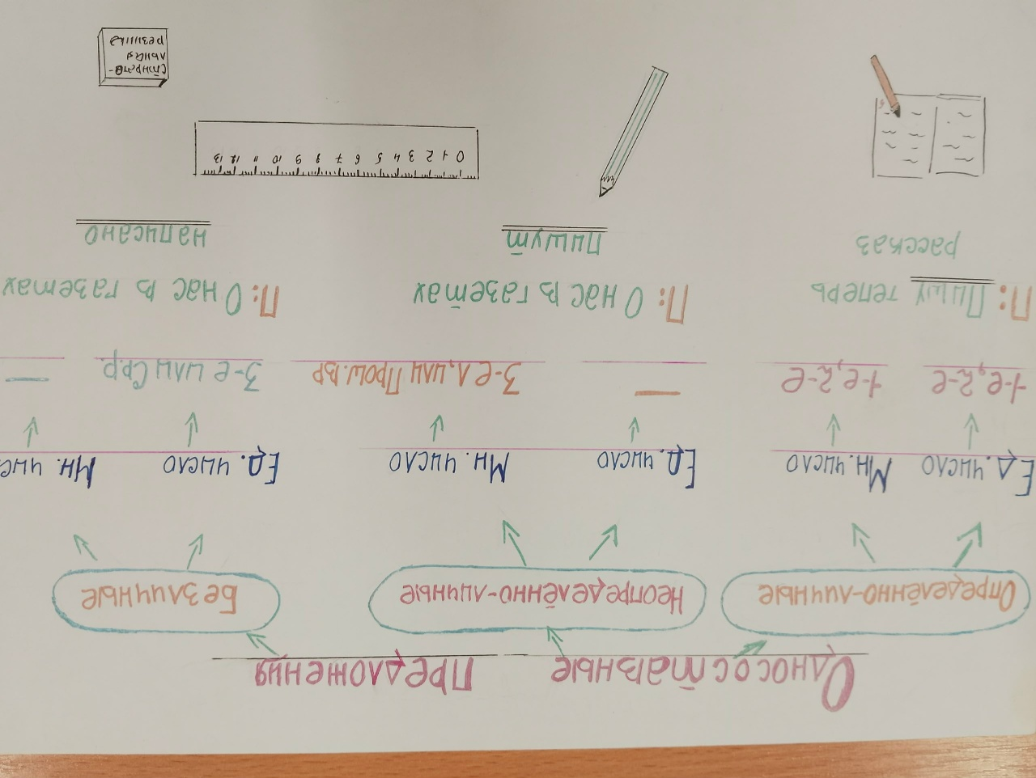
Приём «Интеллект-карта»

Slide 32
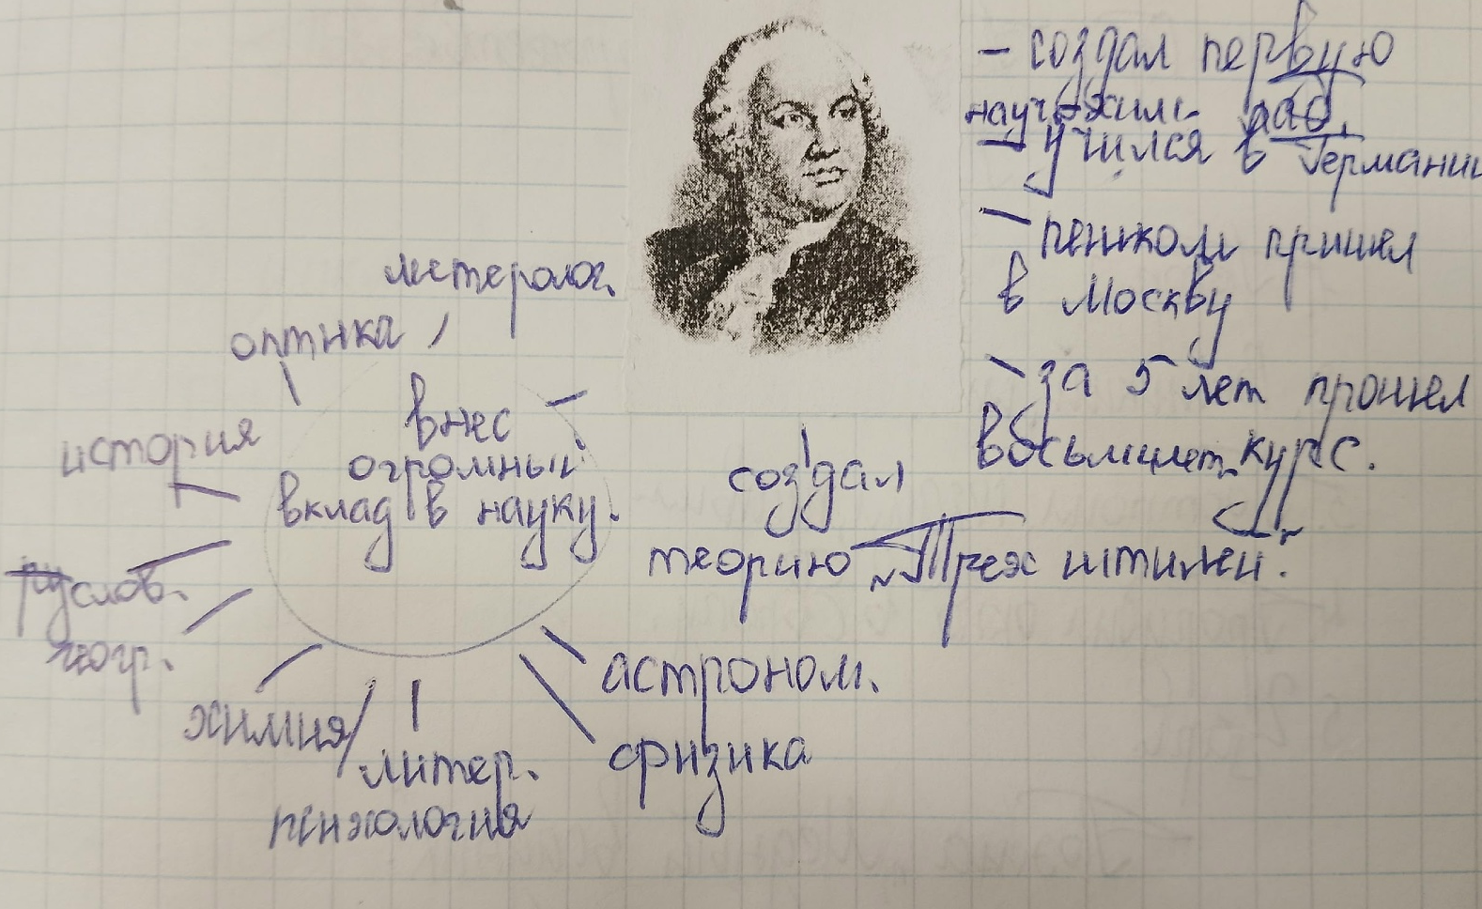
Приём «Интеллект-карта»

Slide 33
Приём «Уголки»
Приём можно использовать на уроках литературы при составлении характеристики героев какого-либо произведения.

Slide 34
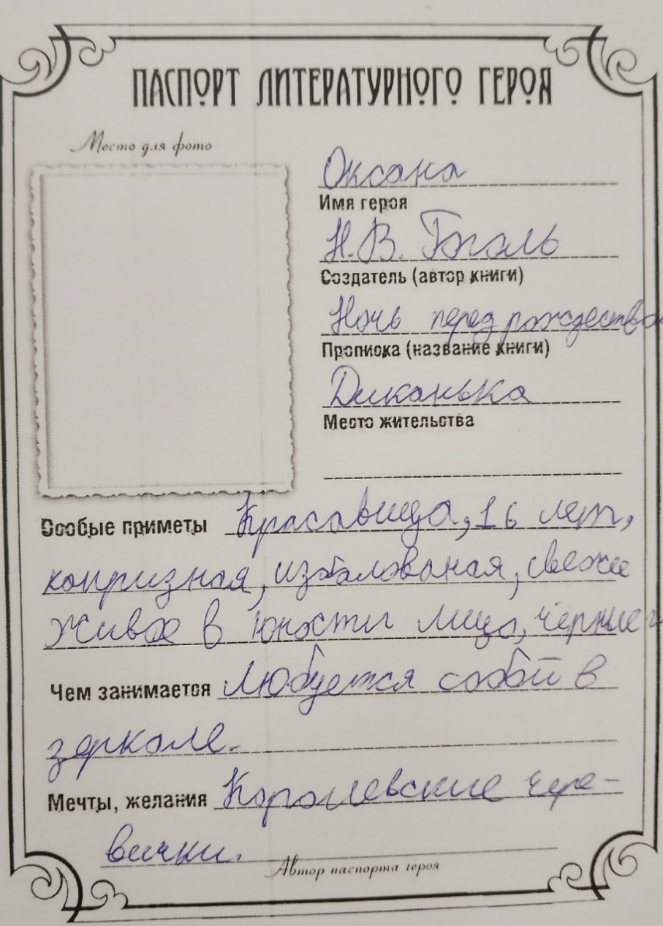
Приём «Уголки»

Slide 35
Приём «Лови ошибку»
Приём формирует умение анализировать информацию, применять знания в какой-либо ситуации, критически оценивать полученную информацию.

Slide 36
Найдите ошибку, исправьте её.
Щиталось, можно выличится, врачь, тонцевал, мотиф, спотом, висьолые, свадбах, тарантела, выделяеца.

Slide 37
Приём «Рассечение вопроса»
Приём смысловой догадки о возможном содержании текста на основе его заглавия.
Фильмы, мультфильмы
Тексты

Slide 38
Приём «Маркировка»
Приём формирования умения выделять ключевые слова, делать логические ударения в тексте.

Slide 39
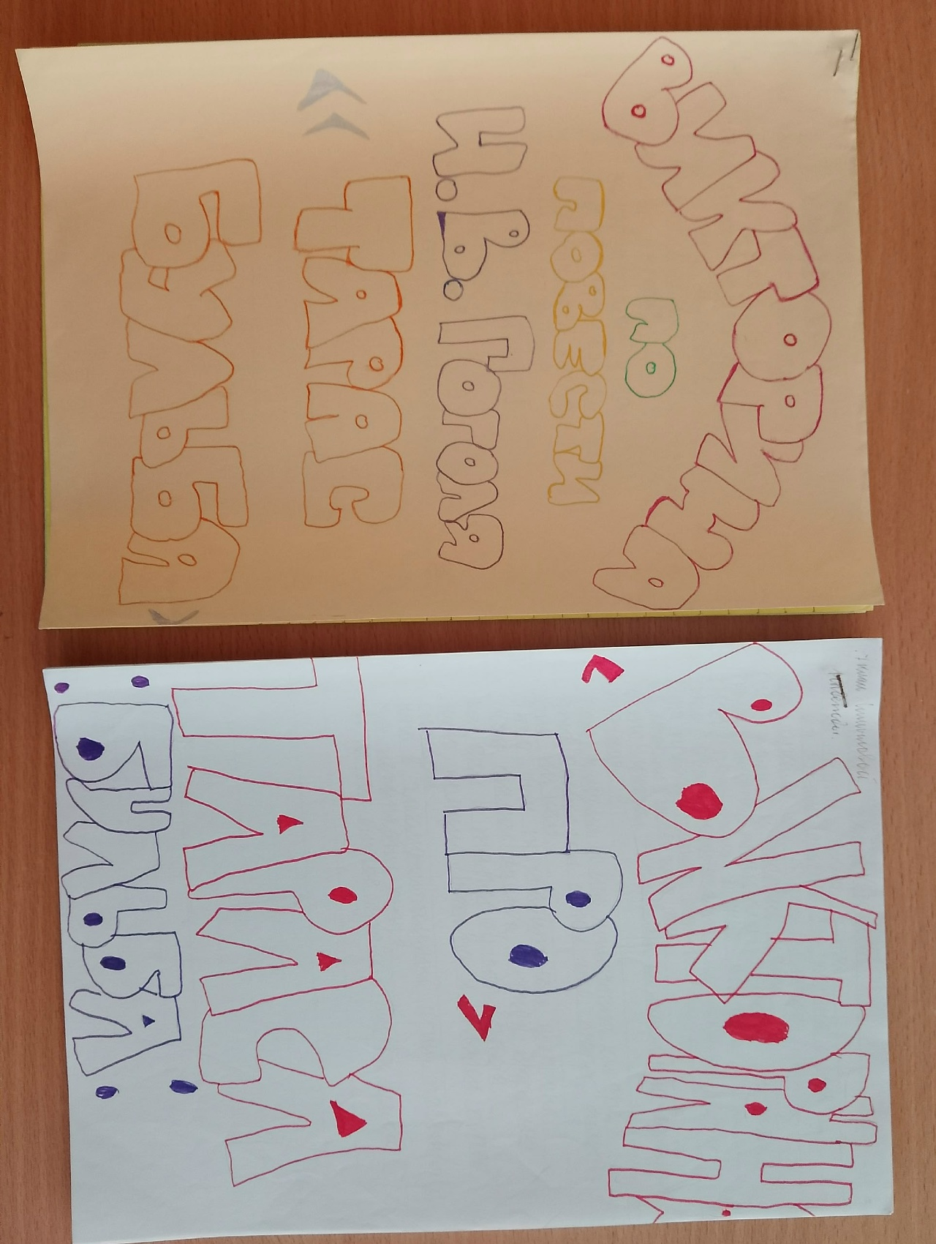
Приём «Создание викторины»

Slide 40
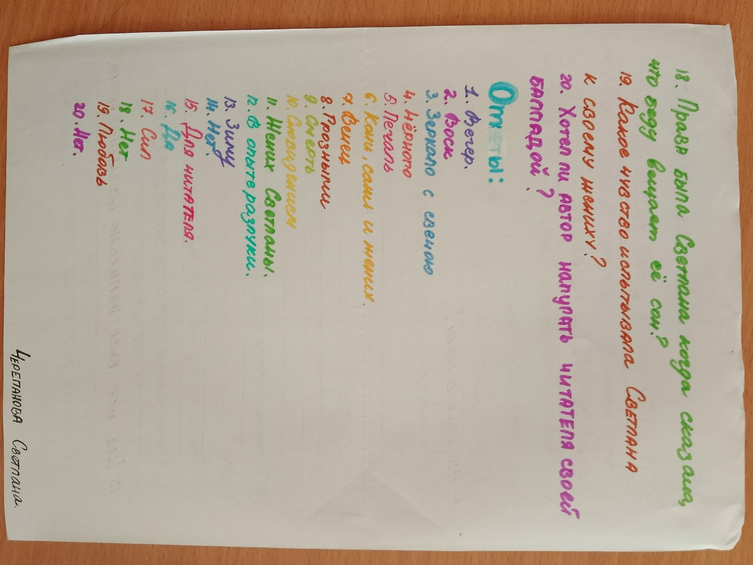
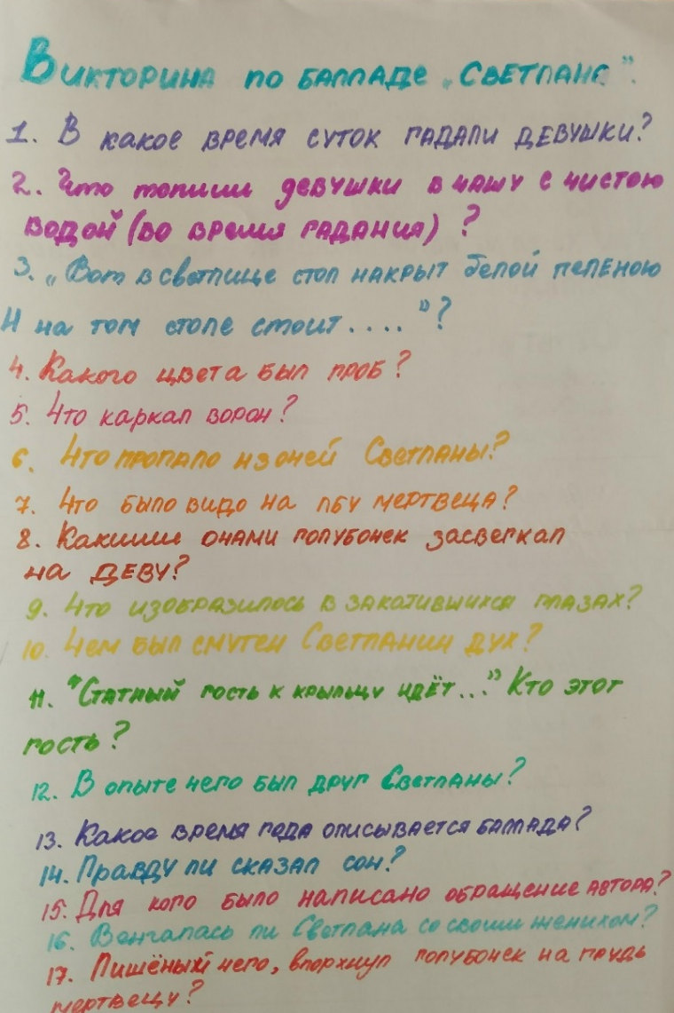
Приём «Создание викторины»

Slide 41
Приём «Корзина» понятий, идей
Приём организации индивидуальной и групповой работы учащихся на начальной стадии урока, когда идёт актуализация имеющегося у них опыта и знаний.
Позволяет выяснить всё, что знают или думают ученики по обсуждаемой теме урока.

Slide 42
«Уметь читать в широком смысле этого слова – значит извлечь из мёртвой буквы живой смысл, - говорил великий педагог К.Д. Ушинский. – Читать – это ещё ничего не значит, но что читать и как понимать прочитанное – вот в чём главное».

Slide 43
Спасибо за внимание!

